Slide 1


السلام عليكم ورحمة الله وبركاته أيها الأحباب الكرام
أهلا وسهلا ومرحبا بكم جميعا في هذا
اللقاء المبارك
Abdul Alim, Lecturer (Arabic), Patari Fazil Madrasha, Sapahar, Naogaon, 01749944418

Slide 2


التعريف
الصف : التاسع من الداخل
المادة : اللغة العربية الاتصالية
الوحدة : الأولى
الدرس : الأول
الوقت : 40 دقيقة
التاريخ : 21/04/2020م
عبد العليم
محاضر اللغة العربية
فتاري فاضل مدرسة
سفاهر، نوغاؤن
رقم الجوال : 01749-94 44 18
العنوان الالكتروني :
infoabdulalim@gmail.com
Abdul Alim, Lecturer (Arabic), Patari Fazil Madrasha, Sapahar, Naogaon, 01749944418

Slide 3
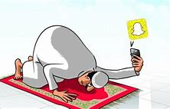
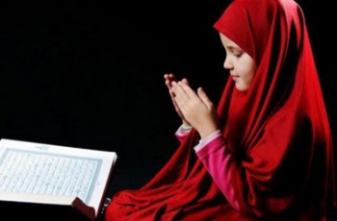
ماذا لاحظتم في الصورتين الجميلتين الآتيتين ؟
يصلي الإنسان ليراه الناس!
البنت تدعو الله بعد تلاوة القرآن الكريم
Abdul Alim, Lecturer (Arabic), Patari Fazil Madrasha, Sapahar, Naogaon, 01749944418

Slide 4
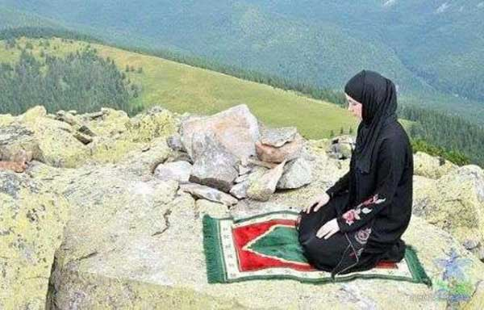
إعلان درس اليوم
عبادة الله بالإخلاص
Abdul Alim, Lecturer (Arabic), Patari Fazil Madrasha, Sapahar, Naogaon, 01749944418

Slide 5
النتائج من الدرس
الطلاب بعد نهاية هذا الدرس...
يفسر معنى الإخلاص بالأمثلة،
1
يبين معنى العبادة بالأمثلة مع بيان الصفة اللازمة للمسلم،
2
يعرف الشروط والواجب لقبول العبادة.
3
Abdul Alim, Lecturer (Arabic), Patari Fazil Madrasha, Sapahar, Naogaon, 01749944418

Slide 6
معنى الإخلاص بالأمثلة
الإخلاص
وفي الاصطلاح
المعنى
الجنس
المادة
المصدر
الباب
هو أن يجعل المسلم كل أعماله لله ابتغاء مرضاته وليس طلبا للرياء والسمعة
صفاء
صحيح
خ ل ص
نفس الكلمة
إفعال
قال الله تعالى قال : َمَا أُمِرُوا إِلَّا لِيَعْبُدُوا اللَّهَ مُخْلِصِينَ لَهُ الدِّينَ حُنَفَاءَ وَيُقِيمُوا الصَّلَاةَ وَيُؤْتُوا الزَّكَاةَ ۚ وَذَٰلِكَ دِينُ الْقَيِّمَةِ
Abdul Alim, Lecturer (Arabic), Patari Fazil Madrasha, Sapahar, Naogaon, 01749944418

Slide 7
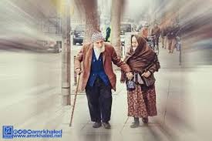
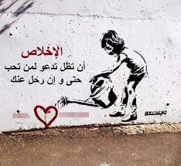
معنى الإخلاص بالأمثلة
ماذا تشاهدون في الصورة؟
محبة الرجل لزوجته في حالة الشيخوخة
الدعاء لمن تحب في الله حاضرا وغائبا
Abdul Alim, Lecturer (Arabic), Patari Fazil Madrasha, Sapahar, Naogaon, 01749944418

Slide 8

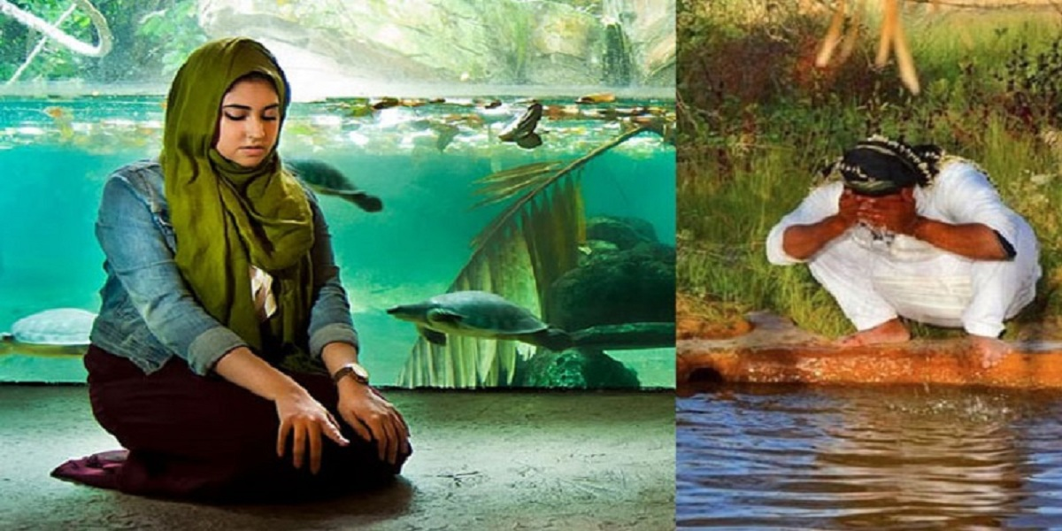
تشير إلى الإخلاص هو أن يجعل المسلم كل أعماله لله سبحانه وتعالى ابتغاء مرضاته، وليس طلباً للرياء والسمعة...
إلى أي شيئ تشير الصورة؟
تؤدي المسلمة الزكاة لمستحقها
يتوضأ المسلم وتصلين المسلمة الصلاة
Abdul Alim, Lecturer (Arabic), Patari Fazil Madrasha, Sapahar, Naogaon, 01749944418

Slide 9
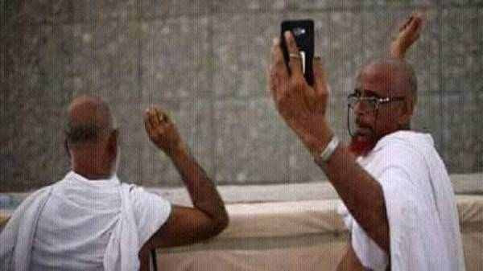
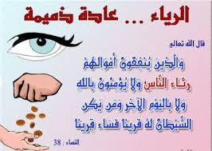
الإخلاص هو أن يجعل المسلم كل أعماله لله سبحانه وتعالى ابتغاء مرضاته، وليس طلباً للرياء والسمعة...
إلى أي شيئ تشير الصورة؟
رمي الجمار في الحج لأجل الرياء والسمعة
الصدقة لأجل الرياء والسمعة
Abdul Alim, Lecturer (Arabic), Patari Fazil Madrasha, Sapahar, Naogaon, 01749944418

Slide 10
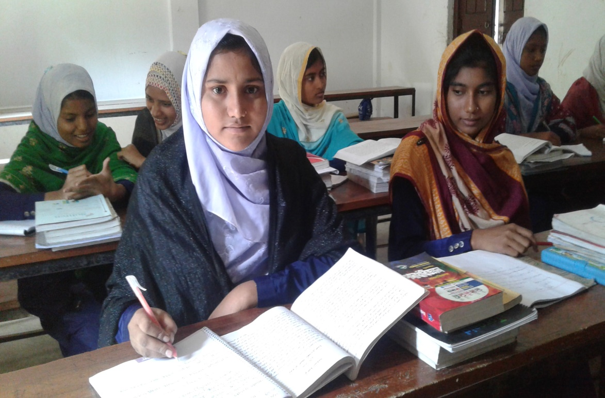
العمل الوحدي
الوقت
خمس دقائق
اكتب معنى الإخلاص مع أربعة جمل مفيدة إثنان من الإخلاص وإثنان من الرياء والسمعة
Abdul Alim, Lecturer (Arabic), Patari Fazil Madrasha, Sapahar, Naogaon, 01749944418

Slide 11
معنى العبادة بالأمثلة مع بيان الصفة اللازمة للمسلم
العبادة
وفي الاصطلاح
المعنى
الجنس
المادة
المصدر
الباب
الانقياد والخضوع لله تعالى على وجه التقرب إليه بما شرع مع المحبة
الخضوع/ التذلل
صحيح
ع ب د
نفس الكلمة
نصر
قال الله تعالى : َمَا أُمِرُوا إِلَّا لِيَعْبُدُوا اللَّهَ مُخْلِصِينَ لَهُ الدِّينَ حُنَفَاءَ وَيُقِيمُوا الصَّلَاةَ وَيُؤْتُوا الزَّكَاةَ ۚ وَذَٰلِكَ دِينُ الْقَيِّمَةِ
Abdul Alim, Lecturer (Arabic), Patari Fazil Madrasha, Sapahar, Naogaon, 01749944418

Slide 12

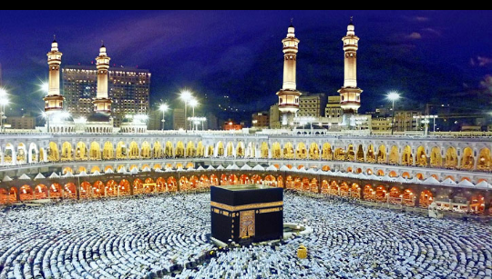
لأن أمر الله نبيه أن يعبده في حال كونه مخلصاً له في عبادته، من جميع أنواع الشرك صغيرها وكبيرها ...
لماذا السملون يؤدون فريضة الحج والزكاة بالإخلاص ؟
Abdul Alim, Lecturer (Arabic), Patari Fazil Madrasha, Sapahar, Naogaon, 01749944418

Slide 13
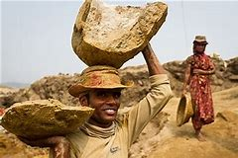
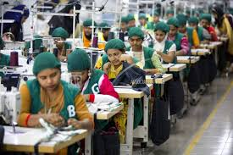
لأن الإخلاص صفة لازمة للمسلم إذا كان عاملا ويتقن في عمله لأن الله تعالى أمر بإتقان العمل...
لماذا هؤلاء العمال يؤدون واجباتهم بكل جد واجتهاد ؟
Abdul Alim, Lecturer (Arabic), Patari Fazil Madrasha, Sapahar, Naogaon, 01749944418

Slide 14
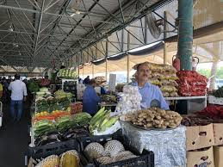
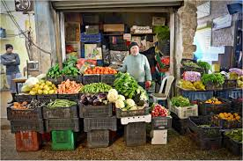
التاجر يتقي الله تعالى في تجارته فلا يغالي على الناس إنما يطلب الربح الحلال دائما...
ماذا يجب على التجار في معاملة الإنسان ؟
Abdul Alim, Lecturer (Arabic), Patari Fazil Madrasha, Sapahar, Naogaon, 01749944418

Slide 15

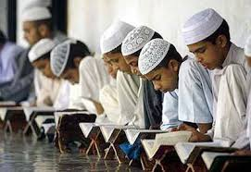
الطالب إذا يجتهد في مذاكرته وتحصيل دروسه وهو يبتغي مرضاة الله ويبتغي نفع المسلمين بهذا العلم...
متى يستفيد المسلمون من طلاب العلم ؟
Abdul Alim, Lecturer (Arabic), Patari Fazil Madrasha, Sapahar, Naogaon, 01749944418

Slide 16
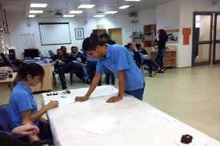
العمل في أزواج
الوقت
خمس دقائق
اكتب معنى العبادة مع خمس جمل مفيدة
عن أوصاف المسلم الخالص من الرياء والسمعة
Abdul Alim, Lecturer (Arabic), Patari Fazil Madrasha, Sapahar, Naogaon, 01749944418

Slide 17
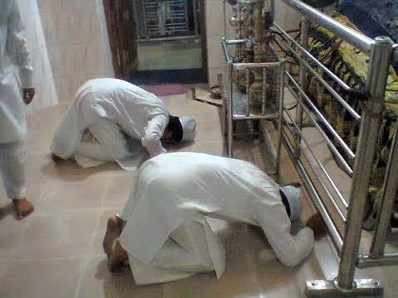
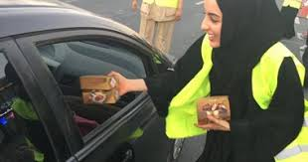
على المسلم أن يخلص النية في كل عمل يقوم به حتى يتقبله الله منه، لأن الأعمال لا تقبل إلا بشرطين: الإخلاص والمتابعة ...
الشروط والواجب لقبول العبادة
ماذا كان الواجب على الرجال وهم يسجدون للقبر ؟
هل توفر الشروط لقبول عمل المرأة المسلمة وهي تعطين الإفطار للصائم ؟
Abdul Alim, Lecturer (Arabic), Patari Fazil Madrasha, Sapahar, Naogaon, 01749944418

Slide 18
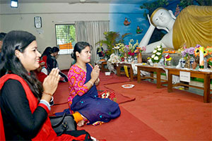
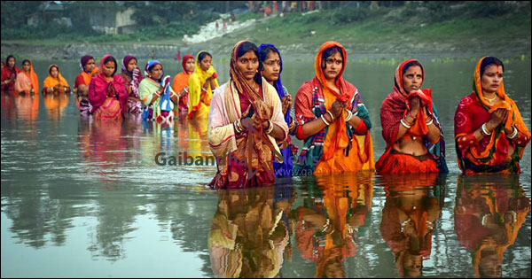
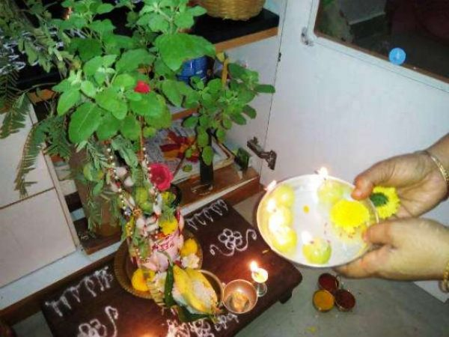
لأن أمر الله نبيه أن يعبده في حال كونه مخلصاً له في عبادته، من جميع أنواع الشرك صغيرها وكبيرها ...
الشروط والواجب لقبول العبادة
لماذا لا يتقبل الله العبادة من هؤلاء الإنسان؟
Abdul Alim, Lecturer (Arabic), Patari Fazil Madrasha, Sapahar, Naogaon, 01749944418

Slide 19

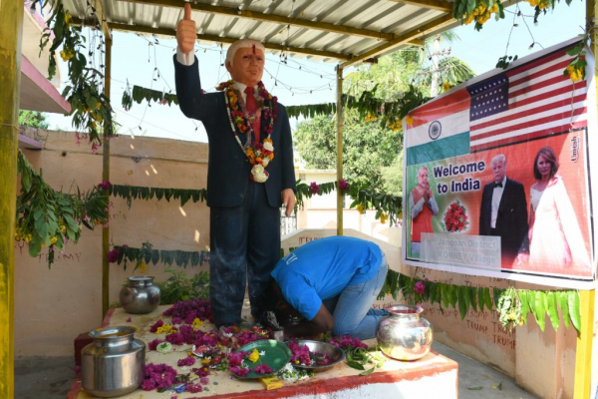

الشروط الناقصة في عبادة هؤلاء الإنسان: الإخلاص والمتابعة للرسول صلى الله عليه وسلم. عبادتهم مرفوضة لعدم وجود شروط قبول العبادة ...
الشروط والواجب لقبول العبادة
ما هي الشروط الناقصة في عبادة هؤلاء الإنسان ؟ وما هي النتيجة؟
Abdul Alim, Lecturer (Arabic), Patari Fazil Madrasha, Sapahar, Naogaon, 01749944418

Slide 20
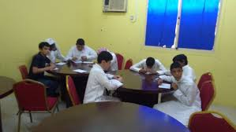
العمل الجماعي
الوقت
العمل لفريق الأحمر:
اثبت أن العبادة لا تقبل إلا بالإخلاص والمتابعة للرسول بالأدلة
عشر دقائق
العمل لفريق الأخضر:
رد لفريق الأحمر واثبت أن عبادة الأوثان والنار والمخلوق وغيرها مقبولة
Abdul Alim, Lecturer (Arabic), Patari Fazil Madrasha, Sapahar, Naogaon, 01749944418

Slide 21
التقييم
1. ما هو الإخلاص العبادة؟
2. ما هما شرطان لقبول العبادة؟
3. ماذا أمر الله تعالى نبيه صلى الله عليه وسلم؟
4. اذكر دليل الشروط لقبول العبادة.
5. هل الرياء والسمعة والسجود للقبر من العبادة؟
6. ماذا لا يوجد في عبادة الأوثان والشجرة والنار وغيرها؟
Abdul Alim, Lecturer (Arabic), Patari Fazil Madrasha, Sapahar, Naogaon, 01749944418

Slide 22

الواجب المنزلي
اعمل خطة والصقها في صفك عن المطلوب الآتي :
اكتب عن المجتمع الذي تسكن فيه من الناحية الاجتماعية والدينية على ضوء الدرس على الأقل خمسة عشر نقاط.
Abdul Alim, Lecturer (Arabic), Patari Fazil Madrasha, Sapahar, Naogaon, 01749944418

Slide 23


Abdul Alim, Lecturer (Arabic), Patari Fazil Madrasha, Sapahar, Naogaon, 01749944418

